Slide 1

グローバル明細書
－各国実務を考慮した
日本語明細書－

Slide 2
目次
1. グローバル明細書の必要性
4. グローバル明細書の欧州向け対策
1.1 一般的な権利化の流れ
1.2 一般的な日本語明細書の弱点
1.3 グローバル明細書の必要性
4.1 EP出願人の明細書の優れた点
4.2 欧州の補正要件
4.3 請求範囲を拡大/変更する補正
4.4 請求の範囲を減縮する補正
4.5 削除差替えの補正・分割対策
4.6 構成追加の補正対策
4.7 課題解決アプローチ対策
2. 主要国実務とグローバル明細書
2.1 主要国実務の比較
2.2 各国で直面しやすい課題
2.3 グローバル明細書の強み
5. グローバル明細書の中国向け対策
3. グローバル明細書の米国向け対策
5.1 中国の補正要件
5.2 受動補正の目的制限
5.3 無効宣告の補正方式の制限
5.4 厳しい補正要件対策
5.5 補正目的制限への対策
3.1 US出願人の明細書の優れた点
3.2 「本発明」に直接言及しない
3.3 多くの実施形態を図面で開示
3.4 クレーム数はできるだけ多く
3.5 内的付加の従属項
3.6 直接侵害を問えるクレーム表現
6. グローバル明細書のCKリスト

Slide 3
1. グローバル明細書の必要性
1.1 一般的な権利化の流れ
1.2 一般的な日本語明細書の弱点
1.3 グローバル明細書の必要性

Slide 4
1.1 一般的な海外権利化の流れ
日本語明細書
各国出願
各国中間
権利化
JP出願・PCT出願
（外国出願のベース）
A
Ａ国
拒絶理由対応
Ａ国
特許権
Ａ国
明細書
A
A
Ｂ国
特許権
日本語
明細書
Ｂ国
明細書
B国
拒絶理由対応
A
Ｃ国
特許権
Ｃ国
明細書
C国
拒絶理由対応
日本企業における一般的な海外権利化の流れ
- 日本出願、PCT出願（日本語明細書）を「外国出願のベース」として利用して各国に出願。

Slide 5
1.2 一般的な日本語明細書の弱点
- グローバル企業にとって、日本語明細書は「外国出願のベース」として重要。
- にもかかわらず、一般的な日本語明細書は、海外実務を考慮した実体面での工夫が不十分。
一般的な日本語明細書の主な弱点
× 審査を効率的に受けるための戦略的なクレームセットではない。
× 米国のクレーム限定解釈に対する備えが不十分。
× 欧州／中国の厳しい補正要件に対応可能な実施形態・図面ではない。

Slide 6
1.3 グローバル明細書の必要性
現地代理人の協力により、各国ごとに強い特許を取得するために、
外国出願時に日本語明細書の内容を見直す方法もあるが…
外国出願時の日本語明細書の見直しのデメリット
コスト面での負担（現地代理人feeは高額）
準備期間の不足（パリルートの場合）
ミラー翻訳の制限（ PCTの場合）
グローバル明細書の必要性
各国実務の違いを考慮して実体面で工夫した日本語明細書（グローバル明細書）を外国出願のベースにする必要がある。

Slide 7
2. 主要国実務とグローバル明細書
2.1 主要国実務の比較
2.2 各国で直面しやすい課題
2.3 グローバル明細書の強み

Slide 8


2.1 主要国実務の比較
主要国実務にはそれぞれ特徴がある。
日本実務だけを考慮した日本語明細書は赤字の項目への対応不十分。
補正制限 | 普通 | 緩い | 厳しい | 厳しい (EPに類似)
クレーム解釈 | 普通 | 厳しい | ― | 普通～ 厳しい
進歩性 | 論理付け | Graham KSR | 課題解決 アプローチ | 課題解決 アプローチ
作用効果の 位置づけ | 考慮 | あまり考慮 されない | 重視 | 重視

Slide 9
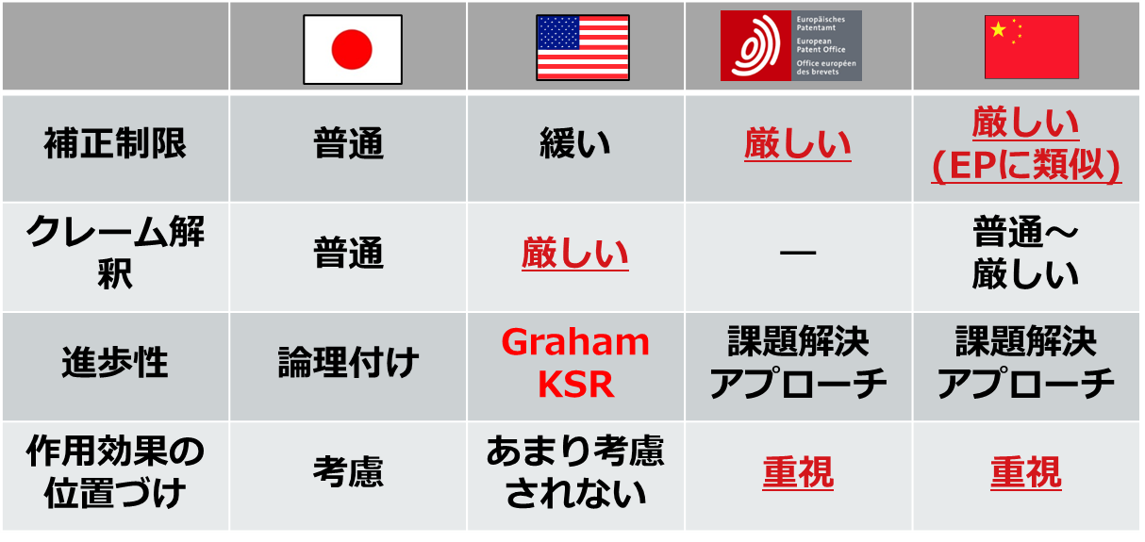
2.2 各国で直面しやすい課題
課題➀
課題②
課題③
一般的な日本語明細書の場合に各国で直面する課題
課題➀ JP/USと同じ補正なのにEP/CNでは受け入れてもらえない。
課題② USのクレーム限定解釈に不安がある。
課題③ 日本で登録になったが、US/EP/CNでなかなか登録にならない。

Slide 10
2.3 グローバル明細書の強み
一般的な日本語明細書 | - 日本実務に合わせて最適化された日本語明細書。
グローバル明細書 | - 各国実務に合わせて最適化された日本語明細書。 - 将来の外国出願に備えて、各国実務の違いを考慮した「外国出願のベース」としての明細書。
グローバル明細書の主な強み
〇 審査を効率的に受けるための戦略的なクレームセット（上位、
中位、下位概念のクレームや、内的付加のクレーム）
〇 米国のクレーム限定解釈に対する備えとして、「本発明」に直
接言及しない。
〇 欧州／中国の厳しい補正要件に対応可能な実施形態・図面。
次章以降で、グローバル明細書の各主要国向け対策を具体的に説明します。

Slide 11
3. グローバル明細書の米国向け対策
3.1 US出願人の明細書の優れた点
3.2 「本発明」に直接言及しない
3.3 多くの実施形態を図面で開示
3.4 クレーム数はできるだけ多く
3.5 内的付加×内的付加の従属項
3.6 直接侵害を問えるクレーム表現

Slide 12
3.1 US出願人の明細書の優れた点
US出願人の明細書
＝米国実務に合わせて最適化された明細書。
⇒グローバル明細書に取り入れるべき米国向け工夫が見つかるはず。
US出願人の明細書の優れた点
項目 | 評価 | 備考
発明言及性 | ○ 間接的 | クレーム限定解釈回避のため発明につき直接言及せず、 常に“実施形態”について説明する傾向あり。
クレーム数 | ○ 多い | 自明性基準（KSR）やClaim Differentialの法理等の要因から、クレーム数が比較的多い傾向あり。
図面数 | ○ 多い | クレーム限定解釈回避のため、多くの実施形態を多くの図面を用いて開示する傾向あり。

Slide 13
3.2 「本発明」に直接言及しない➀
“Present Invention”が及ぼす影響を示す判例
“present invention”
による限定解釈
When a patent describes the features of the ‘present invention’ as a whole, this description limits the scope of the invention.
(Verizon Services Corp. v. Vonage Holdings Corp., 503 F.3d 1295, 1308 (Fed. Cir. 2007))
典型的な日本式明細書の書き方
【課題を解決するための手段】
【ＸＸＸＸ】
本発明に係る○○装置は、…○○と、を備えることを特徴とする。
上記○○装置によれば、○○を設けたので、…することが可能である。
【発明の効果】
【ＹＹＹＹ】
本発明によれば、…することができる。
“present invention”と
翻訳されてしまう…。
典型的なミラー翻訳
× Since the apparatus according to the present invention includes ...
× According to the present invention, it is possible to ...

Slide 14
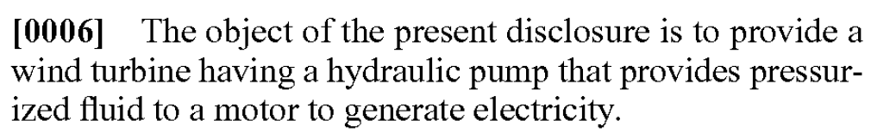
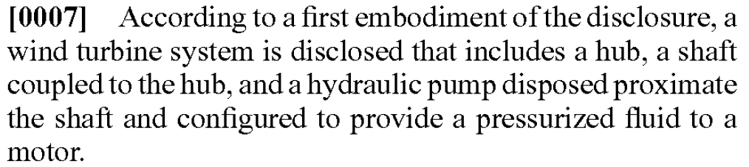
3.2 「本発明」に直接言及しない②
「本発明」について直接言及しない!!
The object of the present inventionとはしない!!
GE明細書から見習うべきポイント
According to the present inventionとはしない!!
独立クレームに対応した説明であっても、あくまで実施形態に関する説明だというスタンスを堅持する!!
例）「幾つかの実施形態に係る○○装置は、…（独立ｸﾚｰﾑの内容）…を備える。」

Slide 15
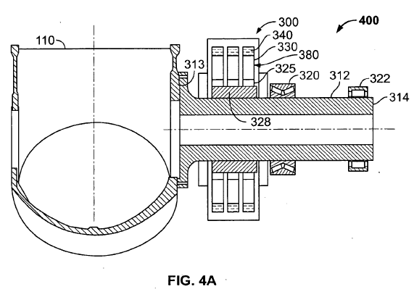
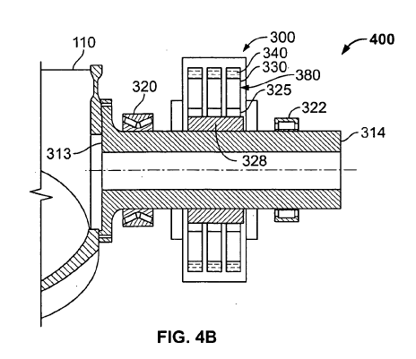
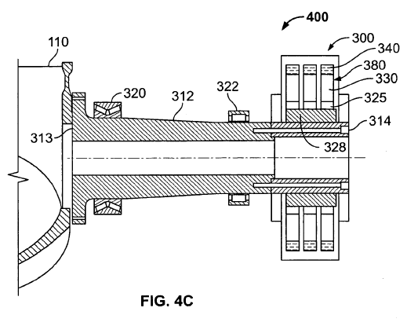
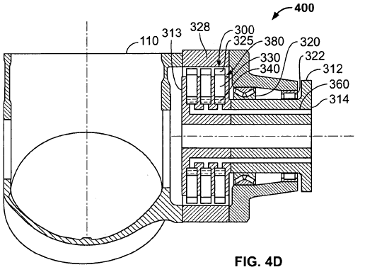
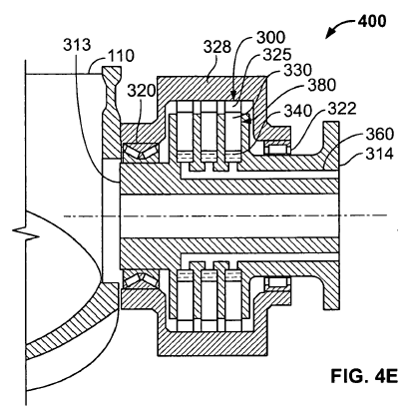
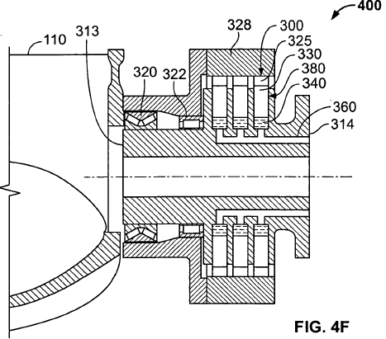
3.3 多くの実施形態を図面で開示
多くの実施形態を図面にて開示する。
実施形態を多く開示すれば、クレーム限定解釈のリスクが小さくなる。
図面からの補正で権利化できる場合もある（新規事項追加のハードルが
低い米国ならではのメリット）。
GE明細書から見習うべきポイント
考えられる構成を可能な限り
列挙している！
↓
競業他社への牽制
＋
競業他社の権利化阻止
＋
自社実施態様を隠す

Slide 16
3.4 クレーム数はできるだけ多く
Claim数は可能な限り多く（EPを考慮して目標15個）!!
Claim Differentialの法理^{（※１）}から従属請求項の存在意義は大きい
「公衆への寄進(Dedication to Public)^{(※２)}」と判断されると訴訟で不利
表現の異なる独立請求項を複数作ればベター
（※１）クレーム差分の法理
（※２）公衆への寄進の法理
Claim1は、Claim 2
より広いはず
均等の範囲
クレーム化しない
部分について
均等の範囲が
穴空きに!!
Claim 2
Claim
Claim 1

Slide 17
3.5 内的付加の従属項
KSR判決以降、引例の組合せ不可の反論が難しくなった。
引例に開示の無い構成で攻めるのが効果的。
複数の構成要素間の関係をさらに限定した内的付加の従属項
⇒各構成要素を断片的に開示する引例を組み合せても拒絶しにくい。
Ａ＋Ｂ,
wherein a1 & b1
引例１Ａ
引例２
Ｂ
＝
＋
審査官の手持ちの引例１，２には構成Ａと構成Ｂが開示されているが、
審査官が拒絶できるのはＡ＋Ｂまで。
構成A, B同士の相互の関係（a1 & b1）を開示した引例が
新たに見つかる可能性は低い。

Slide 18
3.6 直接侵害を問えるクレーム表現
競業他社に直接侵害を問える表現形式の採用!!
「操作状態(Operational State)」自体をクレームしてはいけない。
× 「…を駆動するモータ」
○「…を駆動するように構成されたモータ」
競業の扇風機メーカーに
直接侵害を問いたいはず。
（悪い例）
An electric fan comprising:
  a hub;
  at least one blade mounted on the hub; and
a motor which drives the hub.
消費者の手元に製品が渡ってはじめて充足する要件
（修正例）a motor configured to drive the hub.

Slide 19
4. グローバル明細書の欧州向け対策
4.1 EP出願人の明細書の優れた点
4.2 欧州の補正要件
4.3 請求範囲を拡大/変更する補正
4.4 請求の範囲を減縮する補正
4.5 削除差替えの補正・分割対策
4.6 構成追加の補正対策
4.7 課題解決アプローチ対策

Slide 20
4.1 EP出願人の明細書の優れた点
欧州出願人の明細書
＝EP実務に合わせて最適化された明細書。
⇒グローバル明細書に取り入れるべき欧州向け工夫が見つかるはず。
欧州出願人の明細書の優れた点
項目 | 評価 | 備考
発明の課題・効果の説明 | ○ 多い | 課題解決アプローチに対応するため、課題・作用効果の説明が充実している傾向あり。
中位概念の説明 | ○ 多い | 厳しい補正要件をクリアするため、技術思想レベル（中位概念）での開示が充実。
実施形態の組合せ開示 | ○ 多い | 厳しい補正要件をクリアするため、実施形態の組合せについても意図的に開示する場合あり。

Slide 21
4.2 欧州の補正要件 ～一般基準～
EPにおける補正・分割可否の一般基準
Article 123 Amendments
(2) The European patent application or European patent may not be amended in such a way that it contains subject‑matter which extends beyond the content of the application as filed.
⇒分割出願の場合にも援用（EPC76(1))
「出願時の内容を超えていない」とは？
Guidelines for Examination H-IV, 2.3
Under Art. 123(2), it is impermissible to add to a European application subject-matter which is not directly and unambiguously derivable from the disclosure of the invention as filed…
（『直接的かつ一義的に』の要件）
JP審査基準の「当初明細書等の記載から自明な事項」よりも厳しい。
JP旧審査基準の「直接的かつ一義的に導き出せる事項」に近い。

Slide 22
4.2 欧州の補正要件 ～補正類型～
➀ 請求の範囲を拡大・変更する補正
請求項の限定事項を削除する補正（分割）
例）Claim 1（＝A＋B＋C）から限定事項Ｃを削除
請求項の限定事項を差し替える補正（分割）
例） Claim 1 （＝A＋B＋C）の限定事項ＣをＤに差替え
② 請求の範囲を減縮する補正
請求項に構成を追加する補正
例）Claim 1（＝A＋B＋C）に構成Dを追加
次ページ以降で、類型➀②の補正要件を詳しく説明します
（4.3及び4.4）。

Slide 23
4.3 請求範囲を拡大/変更する補正
請求項の限定事項を削除又は差し替える補正（分割）の可否は、Essentiality Testで判断される。
構成要件の削除・差替の可否の基準（Essentiality Test)
Guidelines for Examination H-IV, 3.1 (Essentiality Test)
請求項からの限定事項の削除又は差替えは、以下の要件を満たせばＯＫ。
the feature was not explained as essential in the disclosure
（不可欠と説明していない）;
(ii) the feature is not, as such, indispensable for the function of the invention in the light of the technical problem the invention serves to solve （課題解決に不可欠でない）; and
(iii) the replacement or removal requires no real modification of other features to compensate for the change （他の特徴の変更の必要なし）.
「他の特徴の変更の必要なし」は立証困難！

Slide 24
4.3 請求範囲を拡大/変更する補正
T775/07事件（ハンズフリーのタオル供給装置）
補正内容
「制御回路に電圧を加えるソーラーパネル」を請求項から削除
出願人の主張
①ソーラーパネルは、タオルのつまりを回避することを目的とする発明には
必須ではない（要件（ⅱ）の主張）
②請求項にはソーラーパネルとは別の電源（タオル供給手段への電源）が記
載されており、ソーラーパネルを削除したとしても、上述の別電源を用い
て制御回路は機能するので、「他の特徴の変更」は必要ない（要件（ⅲ）
の主張）
審判部の結論
ソーラーパネル（＝制御回路への電圧印加手段）の削除はタオル供給手段の電源の変更を要し、 「他の特徴の変更」を要すると判断した 。
⇒Essentiality Testの少なくとも要件（iii）を満たさないとして
構成の削除の補正が認められなかった事案

Slide 25
4.4 請求の範囲を減縮する補正➀
減縮補正の場合のルール➀：構成の組合せの開示の必要性
ルール➀：実施形態の組合せの開示の必要性
構成を導入する補正は、第一に当初出願がその限定の根拠を含んでおり、第二に補正の結果得られる構成の組合せが当初出願の教示に沿っている場合には許される（「構成の組合せ」について明細書中の開示・示唆が必要）。
「Ａ＋Ｙ＋Ｚ」の組合せは
明細書中に
開示なし!!
典型的な事例
 | 補正前 |  | 補正後 | 開示内容
ケース１ | Ａ | ⇒ | Ａ＋Ｙ＋Ｚ | 実施例1＝Ａ＋Ｙ、実施例2＝Ａ＋Ｚ
減縮補正の条件➀
明細書中に特徴Ｙと特徴Ｚについての開示があるだけでは不十分。
「Ａ＋Ｙ＋Ｚ」の組合せが明細書に開示・示唆されていることも必要。

Slide 26
4.4 請求の範囲を減縮する補正➀
T1511/07事件
ケース１の類型（A→A+Y+Z；実施例１＝A+Y、実施例２＝A+Z）
補正内容
「ｱﾙｶﾘ性ｶﾙｼｳﾑ源に対するｸｴﾝ酸及び乳酸の重量比が1:1～5:1であり、
乳酸に対するｸｴﾝ酸の重量比が1:2～2:1である」との限定追加
開示内容
「ｱﾙｶﾘ性ｶﾙｼｳﾑ源に対するｸｴﾝ酸及び乳酸の重量比について、1:1～10:1
であってもよく、2.5:1～5:1が好ましい」
「乳酸に対するｸｴﾝ酸の重量比について、0.5:4～4:0.5であってもよく、
1:2～2:1が好ましい」
審判部の判断
・アルカリ性カルシウム源に対するクエン酸及び乳酸の重量比…の数値範囲を
乳酸に対するクエン酸の重量比の特に好適な範囲（1:2～2:1）と組合せること
に関して、明細書に開示がない。

Slide 27
4.4 請求の範囲を減縮する補正②
減縮補正の場合のルール②：中間一般化の禁止
ルール②：Intermediate Generalisation（中間一般化）の禁止
実施例からクレームアップする際、実施例に記載された構成の一部省略は、それらの構成が不要であるという新たな情報を導入したことになる（T1067/97、他多数）。
典型的な事例
 | 補正前 |  | 補正後 | 開示内容
ケース２ | Ａ | ⇒ | Ａ＋Ｘ | 実施例＝Ａ＋Ｘ＋Ｙ
ケース３ | Ａ | ⇒ | Ａ＋Ｘ | 構成Ａ＋Ｘと他の構成Ｙの組合せが図示
減縮補正の条件②
明細書中に特徴Xを含む組合せ（A＋X＋Y）の開示があるだけでは不十分。
開示された組合せ（A＋X＋Y）からA＋Xの孤立化を正当化する根拠が必要。

Slide 28
4.4 請求の範囲を減縮する補正②
T1067/97事件（現像処理方法：中間一般化禁止の事例）
ケース２の類型（A→A+X；実施例＝A+X+Y）
補正内容
「現像液のSiO2/M2Oのモル比が1.0～1.5である」の限定追加
開示内容
実施形態には、現像液として「SiO2/M2Oのモル比が1.0～1.5であり、SiO2の濃度が1～4%である」ものが例示されていた。
審判部の判断
・請求項を特定の実施形態に限定する際、実施形態として開示されていた複数の構成の組合せから特定の構成のみを取り出すことは、その個々の構成間に機能的・構造的関連がないときを除いて、許されない。
・SiO2/M2Oのモル比とSiO2の濃度は別個に選択可能であることは示唆されていないので、実施例の組合せのうちSiO2/M2Oのモル比のみを取り出す補正は、当初出願の開示を超えている。

Slide 29
4.5 削除差替えの補正分割対策
目的
独立クレームの限定事項を差し替えたり、原出願の独立クレームの限定事項を差し替えた分割出願を行う場合に、「出願時の内容を超えている」（EPC123(2)又はEPC76(1)）との拒絶理由を回避する。
対策
独立クレームに関する記述であっても実施形態についての説明だというスタンスを貫く。⇒その構成が「本発明」に必須だと言われにくくする。
余分な課題は記載しない。
独立クレームの構成Ｃがなくても発明として成立する技術思想を注意深く開示!!
具体例
-「幾つかの実施形態の目的は、○○(独立ｸﾚｰﾑで解決可能な課題)することである。幾つかの
実施形態では、Ａ＋Ｂ＋Ｃを備える。構成Ｃにより、○○できる。」
-「他の幾つかの実施形態では、上述した実施形態に関する課題○○とは異なり、△△（外的
付加の技術特徴で解決可能な課題）を目的とし、Ｄを備える。この場合、構成Ｃは任意的
である。」 ⇒将来的なA＋B＋Dの分割出願をしやすくする。

Slide 30
4.6 構成追加の補正対策➀
目的
実施形態の組合せ不開示や許されない中間一般化により、構成を追加する補正が認められないという事態を防ぐ。
対策
可能な限り多くの従属請求項（上限15個）を作る。
明細書の最後にクレームセットのコピー（マルチ×マルチ従属）を記載する。
詳細な説明にて、実施例を一般化した技術思想レベル（中位概念）での開示を充実させておく。
構成の多様な組合せ例を可能な限り明示するとともに（図面の多用）、構成の
一部抽出を可能とするために他の構成が任意的であることを示唆する。
図面よりも文言での開示の方が有効。文言での説明を省略しない。
⇒ 明細書の“横串”化（次ページ参照）。複数の実施形態を横断的に説明し、
多様な構成の組合せを文言にて説明する。
多様な構成の組合せを例示するための図面群を戦略的に選択する（次々ページ参照）。

Slide 31
4.6 構成追加の補正対策② 横串
典型的な日本明細書
横串明細書
実施例１
実施例１
構成Ａ
構成Ｂ
構成Ｃ
実施例
２
構成Ａ
構成Ｂ
構成Ｄ
実施例３
構成Ａ
構成Ｅ
構成Ｆ
「共通構成は省略」
との文言でしか結び
付いていない。
（実施形態分離＆
共通構成省略型）
実施例２
実施例３
横並びにした複数の実施形態間の共通構成（団子）を横串で貫くように一気に説明。
⇒ 共通構成を文言で重複なく説明可能
横串型明細書の一例
Ａ＋Ｂの開示
一般中間化対策
「幾つかの実施形態では、図１～図３に示すように、（独立ｸﾚｰﾑの内容Ａ）
である。幾つかの実施形態では、図１～図２に示すように、Ａ＋Ｂである。
図１に示す例示的な実施形態では、Ｃをさらに備える。・・・」
Ａ＋Ｂ＋Ｃの開示

Slide 32
4.6 構成追加の補正対策③ 図面選択
グローバル明細書における戦略的な図面選択
Claim 1＝構成Ａ
★開示基準点を含む面で開示
（図面に裏付けられた技術思想
を説明するスタンス）
★開示基準点を戦略的に選択
技術思想A+B
実施形態１
実施形態３
実施形態４
実施形態２
図３（構成Ａ＋Ｂ＋Ｆ＋Ｇ）
図４（構成Ａ＋Ｂ＋C＋F）
⇒開示基準点として必要なので追加
図１（構成A+B+C＋Ｄ）
図２（構成Ａ＋Ｂ＋Ｃ＋Ｅ）
戦略的な図面選択のメリット
＝多段階の技術思想の開示、具体的構成の組み合わせの開示が充実
⇒組合せ不開示、中間一般化が問題になりにくい

Slide 33
4.7 課題解決アプローチ対策
目的
Problem-Solution ApproachによるEP審査を考慮した反論を容易にする。
対策
課題と解決手段との一貫性を明確にする。
課題提起型の発明の場合、新規な課題であることを明確にする。
（例：「本発明者らの鋭意検討の結果、…ことを見出した。」）
技術思想単位で発明を多重的に捉えて、メイン技術思想のみならず、
サブ技術思想についても作用効果を明記する。
USへの配慮
USでのクレーム限定解釈を避けるため、課題・作用効果を明記するに
際して、本発明について直接的に言及しない。
各技術思想の構成のみで言える作用効果しか記載しない。

Slide 34
5. グローバル明細書の中国向け対策
5.1 中国の補正要件
5.2 受動補正の目的制限
5.3 無効宣告の補正方式の制限
5.4 厳しい補正要件対策
5.5 補正目的制限への対策

Slide 35
5.1 中国の補正要件
補正可能な範囲
「原明細書及び特許請求の範囲に記載された範囲」(専利法33条)
＝当初明細書及び請求項に文字どおりに記載された内容と、
これらの内容と図面から直接かつ疑う余地も無く確定
できる内容（審査指南第２部第８章5.2.1.1）
⇒これまでは、「文字どおりに記載された内容」に実質制限されていた。
(2021) 最高法知行終440号（補正制限の緩和の可能性を示す判例）
出願人は、覆審手続で請求項１に「β＜α」を追加した。
国家知識産権局は、「β＜α」が補正要件を満たさないと判断した。
北京知識産権法院は、補正内容が明細書等の記載から「直接かつ疑う余地もなく
確定できる」として補正を認めた。
最高人民法院は、『当業者が、当初明細書等から発明の目的と合わせて
直接かつ明確に導き出せる補正は許可される。』と判示した。
⇒ とはいえ、審査実務で補正制限の劇的な緩和はすぐには期待できない…。

Slide 36
5.2 受動補正の目的制限
『出願人国務院特許行政部門が発行する審査意見通知書を受領した後、特許出願書類を補正する場合は、通知書に指摘された欠陥のみに対して、補正を行わなければならない。』（実施細則57条3項）
指摘された欠陥以外に対する補正（審査指南第２部第８章5.2.1.3）
(1)独立クレームの構成要件を自発的に削除して権利範囲を広げる補正
(2)独立クレームの構成要件を自発的に変更して権利範囲を広げる補正
(3)明細書のみに記載された、当初のクレームと単一性が無い技術内容を自発的に
補正後のクレームの主題とする補正
(4)当初の請求の範囲に記載されていない発明を規定する新たな独立項を自発的に
追加する補正
(5)当初の請求の範囲に記載されていない発明を規定する新たな従属項を自発的に
追加する補正
OA対応時の補正（受動補正）の目的は厳しく制限。原明細書に記載があったとしても、元の請求項の範囲を拡大することはできず、新たな独立請求項又は従属請求項をクレームアップすることも許されない。 ⇒ 出願時（審査請求時）のクレームセットが非常に重要!!

Slide 37
5.3 無効宣告での補正方式の制限
無効宣告手続で認められる補正方式（審査指南第４部第３章4.6.2）
(1) 請求項の削除
(2) 技術手段の削除
- 同一の請求項において並列している2種以上の技術的解決手段から
1種以上の技術的解決手段を削除すること。
(3) 請求項のさらなる限定
- 請求項にその他の請求項に記載の1つ又は複数の技術特徴を補足し、
保護の範囲を縮小すること。
(4) 明らかな誤りの訂正
無効宣告手続における補正方式は厳しく制限される。
「請求項のさらなる限定」も、「他の請求項に記載の１つ又は複数の技術的特徴」を追加するものに制限される。明細書の記載に基づく限定は許されない。
⇒ 登録時のクレームセットが非常に重要!!

Slide 38
5.4 厳しい補正要件対策
目的
「直接且つ疑いの余地無く確定できる内容」の厳しい補正の内容的制限に対処する。
対策（EP向けの構成追加の補正対策と共通）
可能な限り多くの従属請求項（上限15個）を作る。
明細書の最後にクレームセットのコピー（マルチ×マルチ従属）を記載する。
詳細な説明にて、実施例を一般化した技術思想レベル（中位概念）での
開示を充実させておく。
構成の多様な組合せ例を可能な限り明示するとともに（図面の多用）、構成の
一部抽出を可能とするために他の構成が任意的であることを示唆する。
図面よりも文言での開示の方が有効。文言での説明を省略しない。
⇒ 明細書の“横串”化。複数の実施形態を横断的に説明し、
多様な構成の組合せを文言にて説明する。
多様な構成の組合せを例示するための図面群を戦略的に選択する。

Slide 39
5.5 補正目的制限への対策
目的
拒絶理由対応時の補正および無効宣告手続における補正の目的制限に対処する。
対策
独立請求項に余計な限定事項を記載しない 。
物（部品及び完成品）及び方法といった考えられる全てのカテゴリの
クレームを作成しておく。
予想される先行技術との差異が十分に出るようなクレームを出願時の
クレームセットに含める努力をする（例：ピクチャークレームの作成）。
（ＯＡ対応時の従属クレームの新設は難しいため。）
パラメータ特許の場合、数値範囲に関して段階的に限定する従属クレーム
を作成しておく。

Slide 40
6. グローバル明細書のCKリスト

Slide 41
6 グローバル明細書のCKリスト
直接侵害を問いやすいクレーム表現か（動作状態の場合）？
上位、中位、下位概念クレームが含まれているか？
構成同士の関係を限定した内的付加の従属項が含まれているか？
各実施形態のピクチャークレームが含まれているか？
クレームセット（マルチ×マルチ従属）のコピーと作用効果を明細書末尾に
記載しているか？
明細書中で「本発明」について直接言及した箇所がないか？
複数の実施形態を横断的に開示しているか（横串型）？
多様な構成の組合せを開示するのに適した図面群が選択されているか？
図面の開示内容と明細書中の文言での開示内容とに隔たりがないか？

